Slide 1
鹿島データ移管 or
データ確認
部品表作成手順

Slide 2
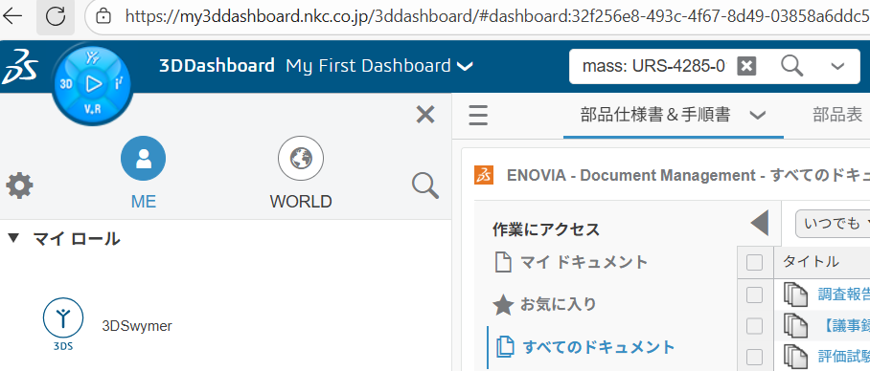
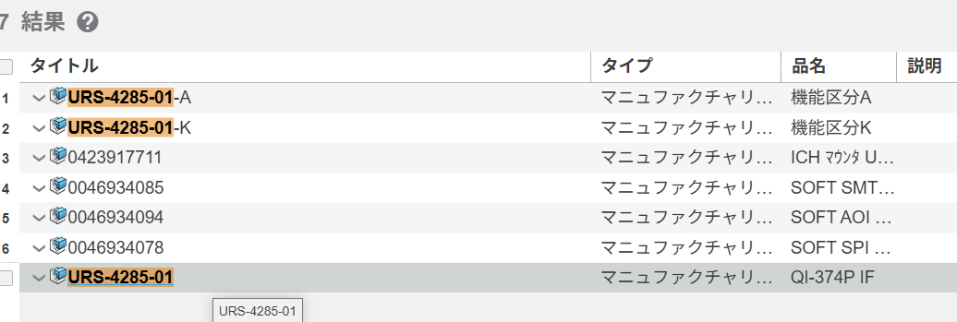
部品表をPLMからダウンロードする。
①ダウンロードしたい部品の品目を検索する。
②検索で出てきた品目をドラックしながら、BOM Report Genetatorに置く。

Slide 3
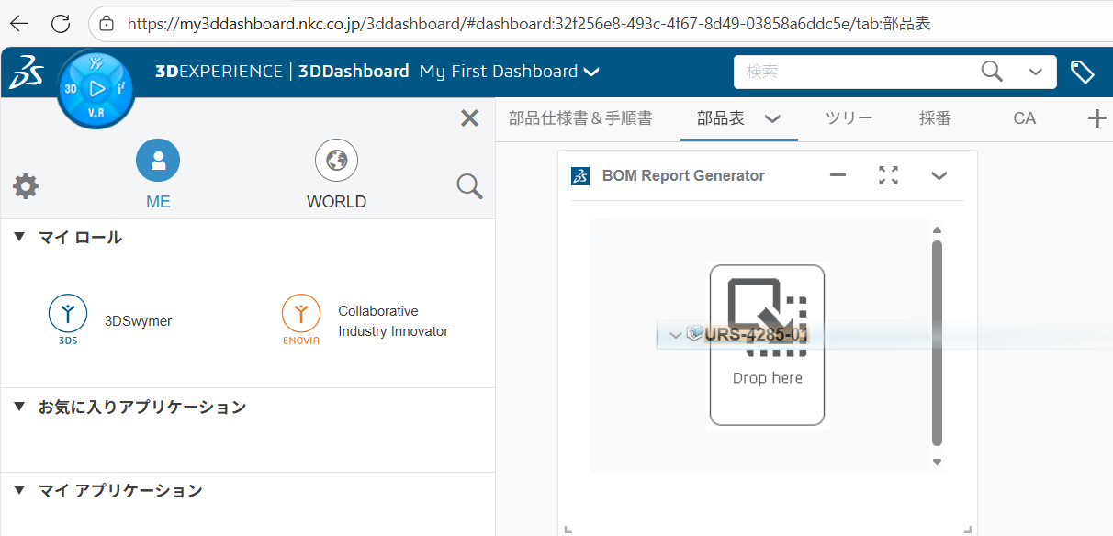
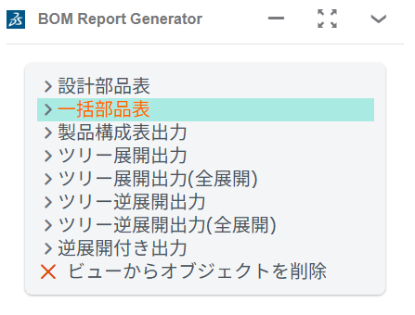
③一括部品表をクリックする。しばらくすると、メールが届く。

Slide 4
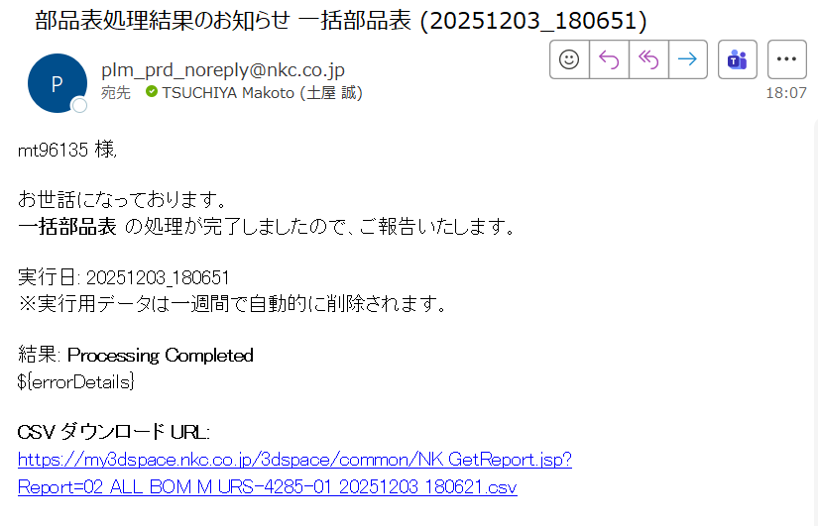
④メールのURLをクリックするとダウンロードされる。

Slide 5
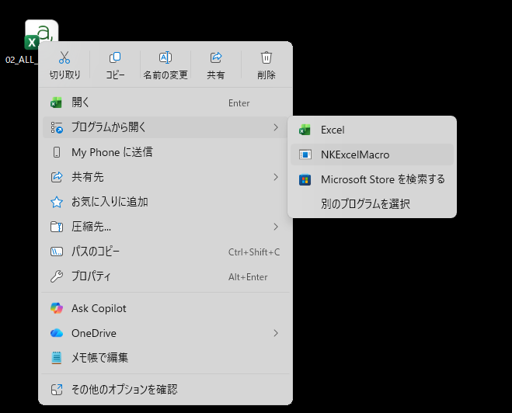
⑤ダウンロードしたファイルで右クリックし、「プログラムから開く」→「NKExcelMacro」を
選択する。

Slide 6
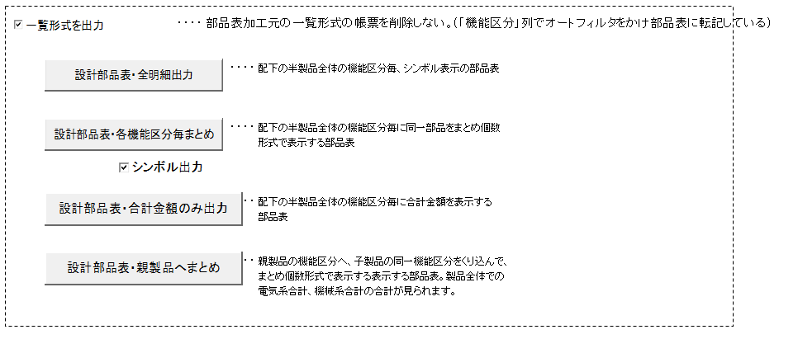
⑥下記のファイルが開く。
一覧形式を出力にチェックが入っていること。
「設計部品表・全明細出力」をクリックする。

Slide 7
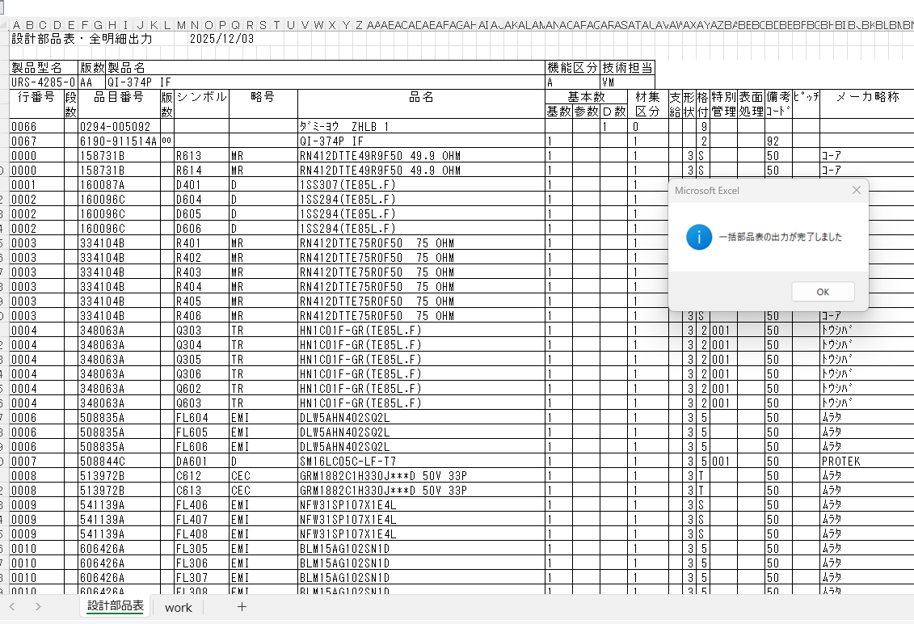
⑦新たに部品表が出力されるので、ファイルを保存する。

Slide 8
⑧土屋が作成した【部品表_鹿島作成_原紙.xlsx】を開く。
下記の所においてあります、
Teamsの100_SMT関連の中に置いてあります。
自分のPCにコピーして使用してください。

Slide 9

⑨部品表_鹿島作成_原紙.xlsxの【work】シートに⑦のファイルの【work】をコピーし、張り付ける。
⑩部品表_鹿島作成_原紙.xlsxの【work】シート以外に、【鹿島データ確認用】と
【鹿島データ新規用】があるので、用途に合わせて使用する。
【注意】重要箇所
式で抽出しているので、workの行数に合わせて、式を伸ばしてください。
これを実施しないと、部品が足りない部品表になってしまいます。

Slide 10
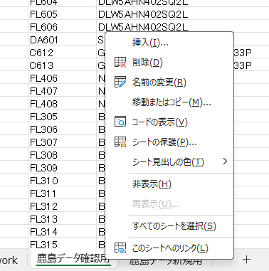
ここからは【鹿島データ確認用】を使った方法で記載します
⑪ 【鹿島データ確認用】シートの所で、右クリックし、【移動またはコピー】を選択する。

Slide 11
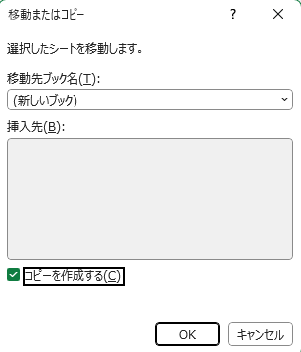
⑫移動先ブック名を【新しいブック】にし、コピーを作成するにチェックを入れ、
【OK】をクリックする。
⑬B列とC列を選択し、

Slide 12
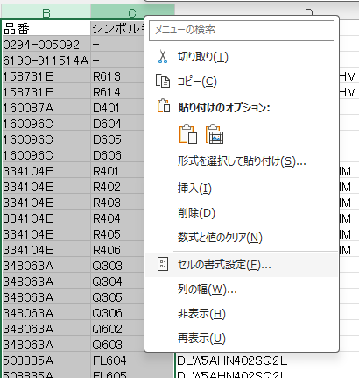
⑬B列とC列を選択し、右クリックしｍ「セルの書式設定」をクリックする。

Slide 13
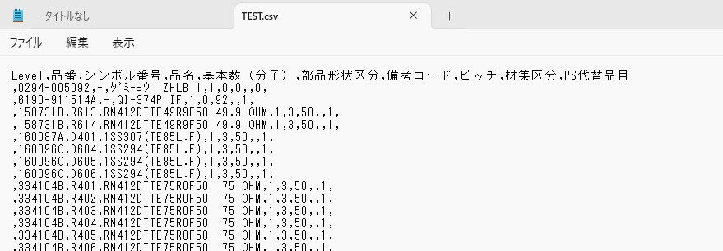
⑭ファイルを名前を付けて、保存する。
注意：ファイルの種類はCSV形式で保存する。
⑮【メモ帳】を開き、⑭のファイルをドラックする。
⑯ファイル→名前を付けて保存をクリックする。

Slide 14
⑰エンコードは【ANSI】を選択し、保存をクリックする。
上書きしますか？で【はい】をクリック。
これで、PDM時と同じ部品表の形になったので、差分確認用Accessが使用できます。

